Slide 1

투자유치
제약∙바이오: 저분자 화합물 동맥경화 치료제 및 알츠하이머 치료제 개발
시장성
동맥경화 치료제 산업 동향 및 시장 규모 – 심혈관 질환의 특성상 완전한 치료는 거의 불가능하며, 유병률이 증가함에 따라 미충족 의료 수요가 지속적으로 발생하고 있어 시장이 지속적으로 성장할 것으로 전망됨. 동맥경화 치료제 시장은 2025년 176억 달러 규모였으며, 2025년부터 2034년까지의 예측 기간 동안 연평균 성장률(CAGR) 3.63%로 성장하여 2034년에는 약 243억 달러에 달할 것으로 전망됨.
알츠하이머 치료제 산업 동향 및 시장 규모 - 2018년 이전에는 기존 치료법의 효과가 제한적이어서 알츠하이머 치료제 시장이 위축되는 추세였으나 최근 여러 제약사가 새로운 치료법을 출시함에 따라 이 시장은 다시 주목받고 있음. 2025년 알츠하이머 치료제 세계 시장 규모는 약 65억 달러로 집계되었고 연평균 성장률(CAGR) 약 20%를 기록하며 2034년에는 336억 달러에 달할 것으로 전망됨.
제품 및 서비스
제품 및 기술
핵심기술의 주요 특징
- 혈관노화 표적 기반 신개념 동맥경화 치료제: 혈관 노화를 표적으로 하는 동맥경화 치료제는 심혈관 질환에 대한 새로운 신약 개발 패러다임을 제시하는 혁신적인 치료법임.
- 다중표적 고효능 알츠하이머 치료제: 본 기업은 아밀로이드 베타(amyloid beta)뿐만 아니라 알츠하이머병의 또 다른 중요 병인인 타우(tau)와 시냅스 독성(synaptic toxicity)을 동시에 표적하는 매우 효과적인 알츠하이머 치매 치료제를 개발하고 있음.
핵심기술의 경쟁력
- 혈관노화 표적 기반 신개념 동맥경화 치료제: 혈관노화 표적에 기반한 근본적인 치료제로 투약 횟수를 획기적으로 줄일 수 있고, 기존 치료제와 결이 다르므로 기존 치료제의 대체뿐만 아니라 보완 및 병용 등의 방식으로 활용될 수 있음.
- 다중표적 고효능 알츠하이머 치료제: 아밀로이드 베타, 타우 및 시냅스 독성 동시 표적을 통해 기존 치료제에 비해 더 높은 치료효과를 기대할 수 있음.
적응증
치료제 컨셉
해결하고자 하는 문제
에이징타겟㈜ 해결전략
동맥경화
혈관노화 표적에
기반한 신개념
동맥경화 치료제
대다수가 LDL 콜레스테롤 표적 기반 스타틴/비스타틴 계열 치료제임
콜레스테롤의 짧은 반감기로 인한
일시적 치료효과
혈관노화 표적 기반 새로운 치료제
반감기가 매우 긴 혈관 자체를 표적하므로 근본적인 치료효과로 투약
횟수를 감소할 수 있음
알츠하이머 치매
다중표적 고효능
알츠하이머 치료제
아밀로이드 베타 단일 표적 방식 위주로 제한된 치료효과
주사제 방식 치료제
아밀로이드 베타뿐만 아니라 타우 및 시냅스 독성을 동시에 표적함으로써치료효과 상승 기대
환자의 복약 편의성이 높은 경구용 치료제
파이프라인 – 2026~2027 동맥경화 치료제와 알츠하이머 치료제에 대해 비임상시험 진행 중
[주요 지적재산권]
특허 (등록/출원) | 번호. | 지식재산권 (특허) 명칭
등록 | 10-1717709 | 알츠하이머성 치매 원인단백질의 조절제로서의 사이코사포닌 C
등록 | 10-2919453 | 동맥경화 치료 또는 예방용 조성물로서의 사이코사포닌 C
등록 | 7837595 | 動脈硬化を含む老化関連血管疾患の治療又は予防用組成物としてのサイコサポニンＣ
출원 | 18/844,658 | SAIKOSAPONIN C AS COMPOSITION FOR TREATING OR PREVENTING AGE RELATED VASCULAR DISEASES INCLUDING ARTERIOSCLEROSIS
출원 | 23767099.7 | SAIKOSAPONIN C AS COMPOSITION FOR TREATING OR PREVENTING VASCULAR DISEASES INCLUDING ARTERIOSCLEROSIS
출원 | 202380025650.9 | 作为用于治疗或预防包括动脉硬化在内的老化性血管疾病的组合物的柴胡皂苷C
출원 | 10-2025-0153843 | 신규 화합물 및 이의 약학 조성물

Slide 2
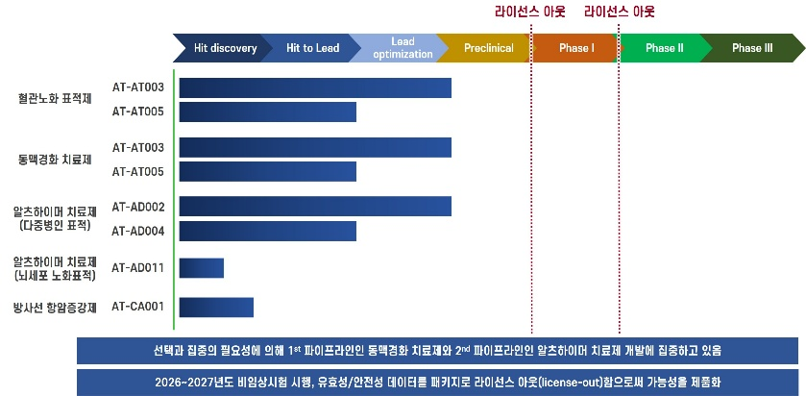

회사 소개
창업일 | 2021년 1월 11일
상장여부 | 비상장
특허 | 동맥경화 치료제와 알츠하이머 치료제 관련 총 7건의 특허가 출원되었는데, 이 중 3건이 등록되었고 4건은 심사 중임.
ESG 경영 | 환경오염을 최소화하기 위해 filter-based 흄후드를 사용하여 신약을 합성함. 65세 이상의 고경력 연구자가 신약합성팀 책임자를 맡고 있음.
투자 진행 | 투자유치 진행 중
투자유치 단계 | 시리즈 A
투자자 | 위더스제약, 신용보증기금, 세르파개인투자조합, 엔젤투자매칭펀드, 기타
최근 투자 유치금액 | 15억원
누적 투자 유치금액 | 23억원
최근 투자일 | 2024년 6월 14일
트랙션
기업가치 (million USD)
Preclinical trial & IND filing
2021년 설립 이후 유효물질(hit compounds)과 선도물질(lead compounds)을 발굴해 왔음. 이후, 발굴된 선도물질의 신규 구조 유도체(derivatives)를 합성하고 선도물질 최적화 과정을 통해 신약후보물질(drug candidates)을 발굴하였고. 현재는 신약후보물질을 대상으로 비임상시험 진행 중임.
2026~2027년에 비임상시험을 진행할 계획이며, 2027년에 신약임상시험계획서(IND)를 제출할 예정임. 필요에 따라, 비임상시험 완료 후 또는 임상 1상 완료 후에 글로벌 제약회사에 기술이전(라이선스 아웃)을 검토할 수 있음.
30
9
Lead optimization
6
Derivative synthesis
4
Hit identification
Lead identification
3
8
10
8
10
2
4
2021.01
2021.06
2022
2023
2024
2025
2026~2027
비즈니스 플랜
동맥경화 치료제 및 알츠하이머 치료제 신약후보물질에 대한 비임상시험이 2026~2027년에 수행 예정임.
비임상시험 완료 후 또는 임상 1상 완료 후 유효성 및 안전성 데이터를 패키지(package)로 글로벌 제약회사로 기술 수출함으로써 가능성을 제품화 하고자 함.
투자유치
투자 구조 | 지분투자, 조인트 벤처, M&A
희망 금액 | 50억원
진출 희망국가 | 북미, 유럽, 중국, 일본, 호주, 동남아시아, 중동

